Slide 1
Тема урока: Поговорим о школьной жизни.
Цель: формирование коммуникативной компетенции по теме «Школа».
Тип урока: комбинированный
Ресурсы: УМК К.И. Кауфман «Счастливый английский.ру» 5 класс, интерактивная доска, проектор, интерактивная презентация, саундтрек к фильму «Гарри потер», листы с заданиями, шляпа, смайлики и звезды для рефлексии.

Slide 2
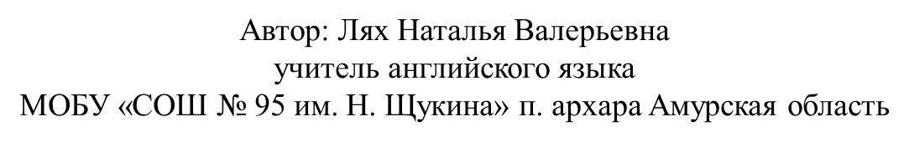
Предметные результаты: учиться употреблять лексику по теме, модальный глагол , глагол to have в рамках речевых ситуаций. При непосредственном общении понимать в целом речь учителя по ведению урока. При опосредованном общении (на основе аудио текста) развивать навыки аудирования с опорой на текст и с целью самоконтроля.
Личностные: углубить интерес к изучению английского языка, через знакомство со школой Хогвартс и сказочным персонажем Гарри Поттером.
Регулятивные: самостоятельно формулировать тему урока после предварительного обсуждения; самостоятельно делать выводы; адекватно самостоятельно оценивать правильность выполнения заданий.
Познавательные: извлекать информацию, представленную в тексте; учиться понимать прослушанный текст и отвечать на вопросы; строить речевое высказывание в устной и письменной форме осознанно.
Коммуникативные: закрепить грамматический материал в языковых упражнениях; осмысленно выбирать лексико-грамматическую конструкцию при решении языковой задачи.

Slide 3
How are you?

Slide 4
Your task is to put the words in the correct order. And you will know the topic of our lesson.
life, about, Talking, school
Talking
about
school
life

Slide 5
[3:] - world, word, learn
[ʤ ] - Biology, Geography,
technology, language
[θ] - think, Mathematics
[tʃ] - Literature
[e¡] - favourite , favourite subjects

Slide 6
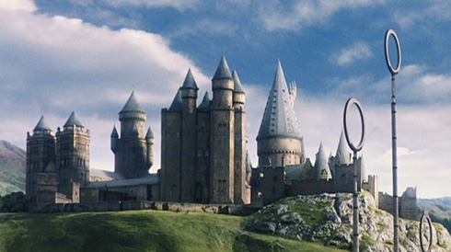
Look at this picture. What school is it?
What place is it? Do you know?
Would you like to visit Hogwarts school? Let us visit this place.

Slide 7
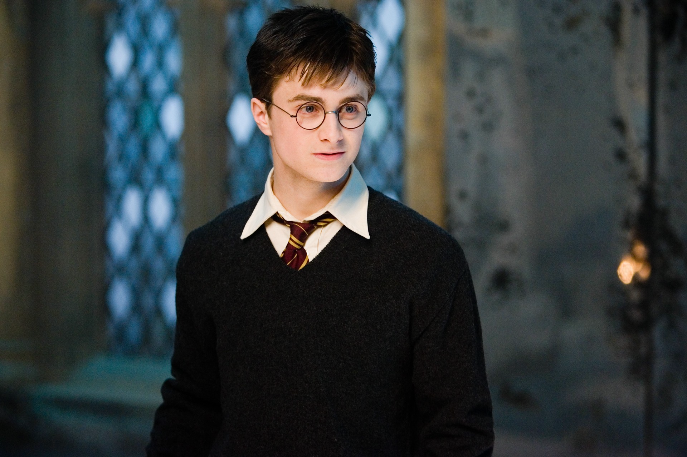
Who is this boy?
Who knows about Harry Potter?
Who saw the film about H Harry Potter ?arr

Slide 8
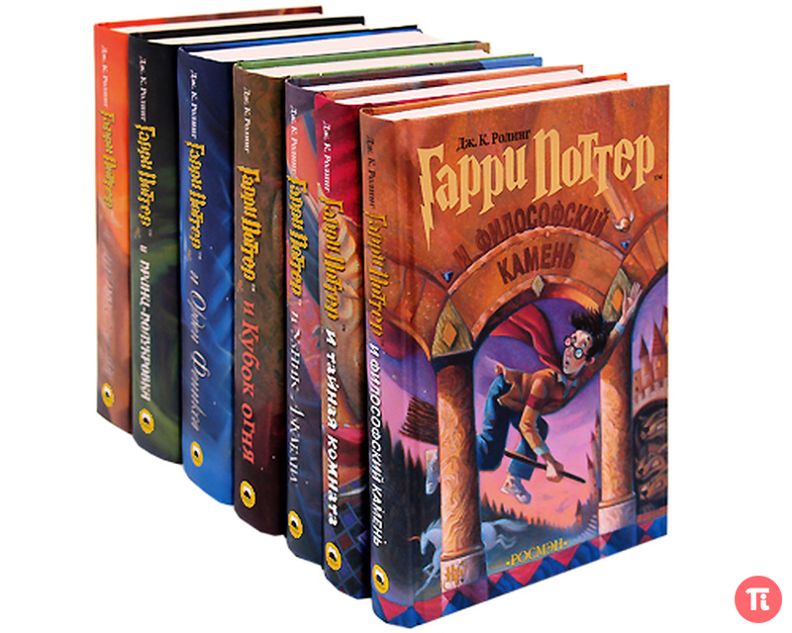

Who read he book about Harry Potter?
Book, film, disk

Slide 9

We are strong when we are united,
HOGWARTS!!!
We are weak when we are divided.

Slide 10
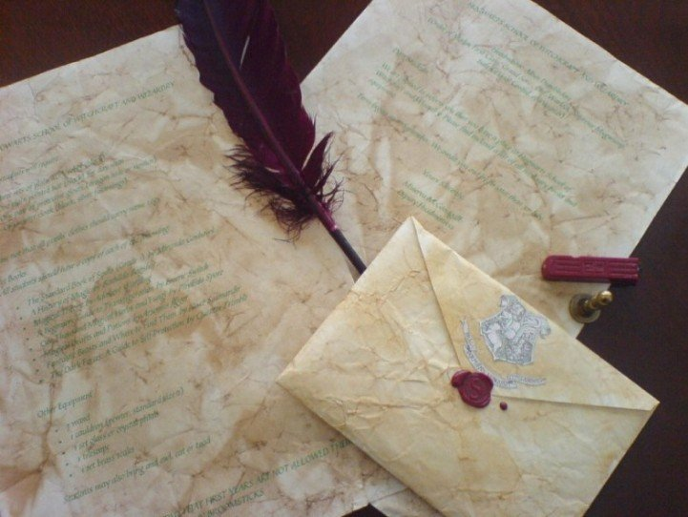
Today I’ve got a letter from Harry Porter. Listen to me, please.
Hello. My name is Harry Porter. I’m from London. I’m eleven. I have no parents but I have two good friends. We go to Hogwarts school. It is big and old. Our school uniform is black. We have three holidays: Christmas, Easter and summer holidays.

Slide 11
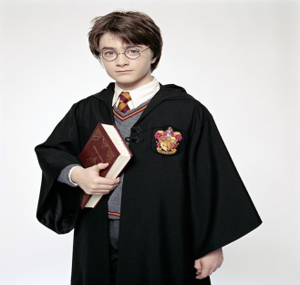
Dear friends,
My name is Harry Potter. I live in London. I’m eleven. I have no parents but I have two good friends. We go to Hogwarts school. It is big and old. We learn to fly. We read magic books. Our school uniform is black. We have three holidays: Christmas, Easter and summer holidays.
Look a the text again and fill in the blanks.

Slide 12



GOOD
NOT BAD
BAD

Slide 13
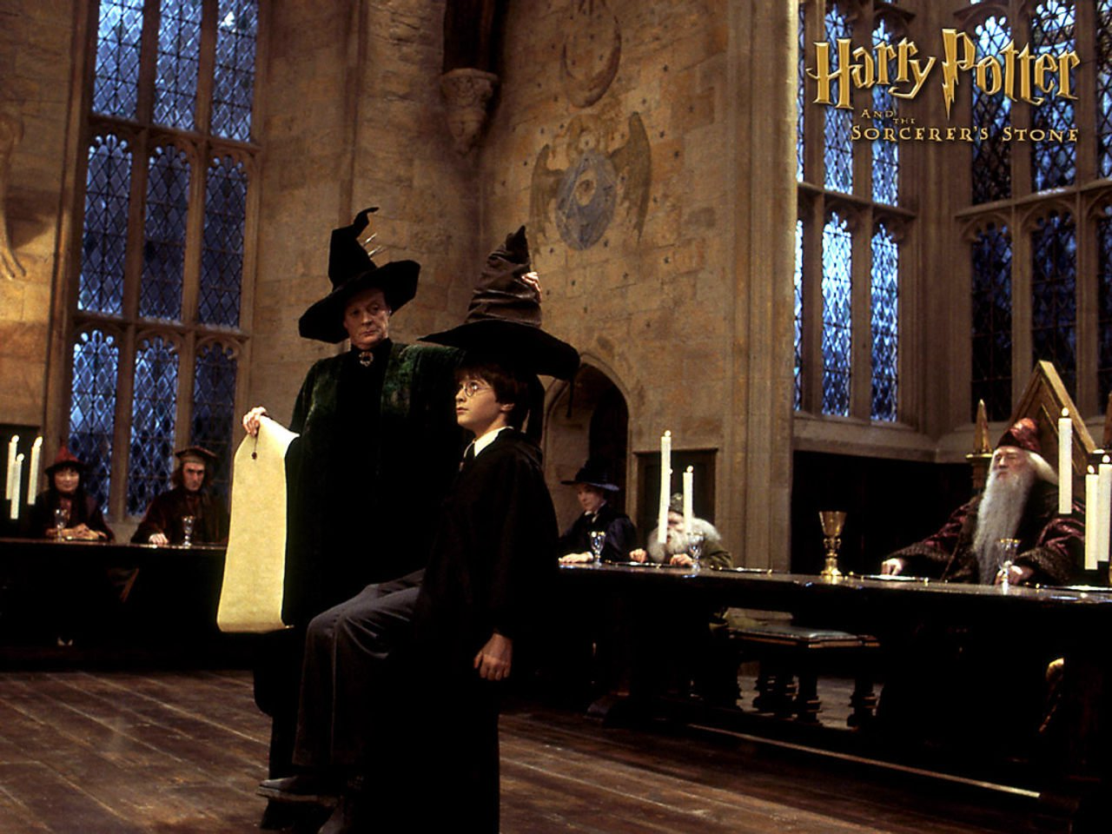
Magic Hat
I’ve got a magic hat too.
I’ll put on and ask questions.
Can you answer my questions?

Slide 14
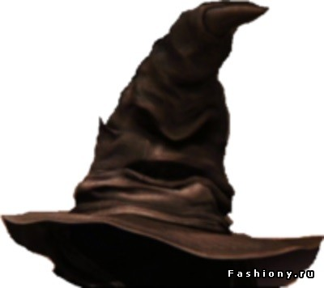

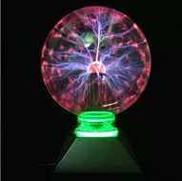
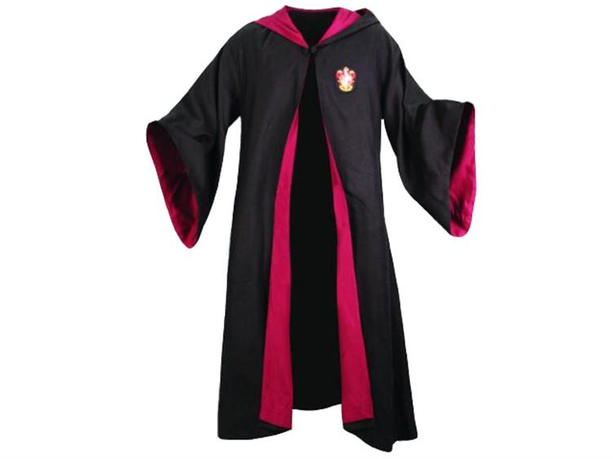
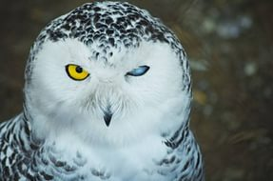

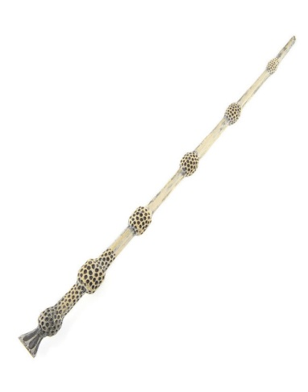
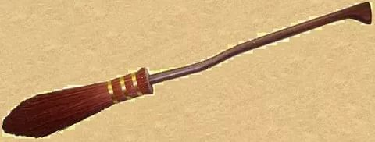
What things can you see in Harry Potter’s classrooms?
glasses
a magic ball
a magic hat
a magic stick
an owl
a gown
a magic book
Let’s describe our classroom. What can you see in our classroom?
a broom

Slide 15
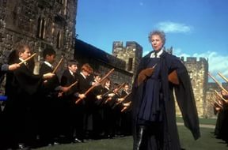
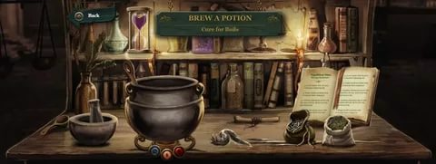
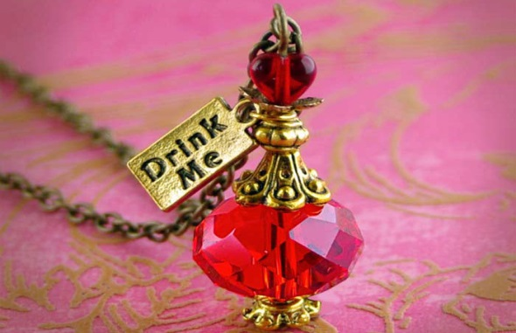
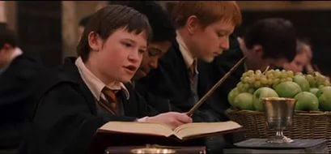
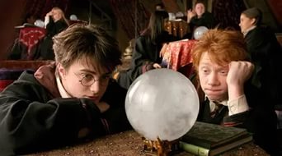
School subject
Flying
Magic Herbs
Potions
Transfiguration
Divination

Slide 16
School subject
Geography
Biology
Design and Technology
Information Technology (IT)
Mathematics
Literature
Physical Education (PE)
Music
Art
English
My favourite subject is..
What school subjects do you have?
We have…

Slide 17
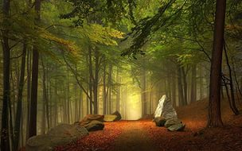
Let’s have a rest.

Slide 18
Tell your friend not to:
Велите другу не делать следующего:
1.Go to the blackboard.
2. Speak Russian.
3. Listen to the teacher.
4. Write in the copy book.
5. Play computer games.
6. Speak on the phone.
7. Look out the window.
please
Which of these instructions are right or wrong in the English lesson?
Какие из этих указаний правомерны \ неправомерны на уроках английского языка.

Slide 19
Your teacher can open the door,
but you must enter by yourself.
Do you agree with this idea?
Use the phrases:
I think so..
I don’t think so.
I agree.
I disagree.

Slide 20

Your home task is…
School Album
Project work

Slide 21
Sinquain
1 строка – заголовок
2 строка -2 прилагательных
3 строка- 3 глагола
4 строка- фраза из 4 слов
5 строка- вывод (существительное, которое перекликается с темой)
H. Potter
Brave, kind
Learn, fly, help
Magic can make wonders.
Magician

Slide 22
Human
You are the wizards of your life. Your happiness is in your hands.

Slide 23


The Hat of Wisdom
I did all my best!
The Hat of Criticism
I should learn English better!

